Slide 1
다락방 디자인 명세서
Team D

Slide 2

다락방 - 주제
프로젝트 명: 다락방
어릴적 다락방에서 느꼈던 아늑함과 편안함. 이런 느낌을 받을 수 있는 나만의 공간을 구현.
다락방 기능 1. 나의 일상을 기록 및 보관 할 수 있는 다이어리 2. 내가 기억하고 싶은 것들을 보관 할 수 있는 노트 3. 일상의 내용을 분석하여 그날의 기분을 색으로 표현

Slide 3
다락방 - 요구사항 정의 (1)
요구사항 분류 |  | 기능
요구사항 고유번호 |  | DRB-001
요구사항 명칭 |  | 회원가입
요구사항 상세설명 | 정의 | 회원가입 화면
 | 세부 내용 | 사이트의 첫 페이지에 구현 사용자가 정보를 입력해 가입하는 필드 입력 사항: ID, 비밀번호, E-mail, 이름, 성별, 생일, 프로필사진
산출 정보 |  | 회원가입 정보 입력창, 회원가입버튼, 로그인 이동버튼
요구사항 분류 |  | 기능
요구사항 고유번호 |  | DRB-002
요구사항 명칭 |  | 로그인
요구사항 상세설명 | 정의 | 로그인 화면
 | 세부 내용 | 사이트의 첫 페이지에 구현 가입된 사용자가 ID, 비밀번호를 입력해 로그인하는 필드
산출 정보 |  | 로그인 정보 입력창, 로그인버튼, 비밀번호 찾기, 회원가입 이동버튼

Slide 4
다락방 - 요구사항 정의 (2)
요구사항 분류 |  | 기능
요구사항 고유번호 |  | DRB-003
요구사항 명칭 |  | 다이어리 작성
요구사항 상세설명 | 정의 | 다이어리 작성 화면
 | 세부 내용 | 텍스트로 다이어리 작성과 각종 미디어(사진, 동영상 등)를 작성할 수 있는 기능 화면에 본인의 프로필도 확인 할 수 있으며 해쉬태그 작성 필드도 존재 하여야 함
산출 정보 |  | 작성중인 게시글, 첨부 미디어, 회원 프로필, 해시태그
요구사항 분류 |  | 기능
요구사항 고유번호 |  | DRB-004
요구사항 명칭 |  | 게시글 내용 (다이어리 내용)
요구사항 상세설명 | 정의 | 작성된 게시글의 내용을 표시
 | 세부 내용 | 개인 피드에서 게시글 선택시, 선택된 게시글 내용을 표시해야 한다. 보고있는 게시글 기준, 이전 게시글, 다음 게시글 내용으로 넘어가는 버튼 기능이 있어야 한다. 게시글 내용 창 크기는 고정되어 있고, 내용이 많아 게시글 내용 창을 넘어갈 시, 스크롤 바를 이용 할 수 있어야 한다. 수정 및 삭제 기능을 버튼을 이용해 할 수 있어야 한다. 수정시 현재 창에서 수행해야 한다. 프로필 사진과 닉네임을 고정 화면으로 볼 수 있어야 한다. 내 정보를 수정할 수 있는 버튼이 있어야 한다. 개인 피드 화면으로 돌아갈 수 있는 버튼이 있어야 한다.
산출 정보 |  | 개인 프로필, 닉네임, 게시글 내용

Slide 5
다락방 - 요구사항 정의 (3)
요구사항 분류 |  | 기능
요구사항 고유번호 |  | DRB-005
요구사항 명칭 |  | 개인 피드
요구사항 상세설명 | 정의 | 로그인 시 개인의 메인화면
 | 세부 내용 | 다이어리 작성, 작성된 게시글 읽기, 회원정보창으로 이동이 가능해야 한다. 해시태그를 검색하여 해당 태그가 들어간 다이어리 게시글만 보여주는 기능을 추가해야한다. 피드에 보이는 게시글에 마우스를 오버하면 해당 글의 성향이 색상으로 나타나는 기능을 추가한다.
산출 정보 |  | 첨부 미디어(대표사진), 회원프로필
요구사항 분류 |  | 기능
요구사항 고유번호 |  | DRB-006
요구사항 명칭 |  | 회원정보/ “내 정보” 수정
요구사항 상세설명 | 정의 | 로그인 상태에서 회원이 개인정보를 수정할 수 있는 기능
 | 세부 내용 | 개인정보는 “내 정보” 페이지/부분에 있다. 수정 가능한 부분: ID/닉네임 이메일 패스워드/비밀번호 프로필 사진 생일(생년월일) 성별 ‘성향’은 수정 불가능
산출 정보 |  | 첨부 미디어(프로필 사진 바꾸는 경우), 회원 프로필, 저장 버튼

Slide 6
다락방 - 요구사항 정의 (4)
요구사항 분류 |  | 기능
요구사항 고유번호 |  | DRB-007
요구사항 명칭 |  | 회원정보 DB
요구사항 상세설명 | 정의 | 회원정보 보관 및 생성, 수정, 삭제
 | 세부 내용 | DB column 이름 생년월일 ID 비밀번호 성별 이메일 생성일자 수정일자 다락방 웹페이지와 AI와 인터페이스 되어 요청한 정보를 전달 하여야 한다.
산출 정보 |  | 이름, 생년월일, ID, 비밀번호, 성별, 이메일
요구사항 분류 |  | 기능
요구사항 고유번호 |  | DRB-008
요구사항 명칭 |  | 피드 DB
요구사항 상세설명 | 정의 | 회원별 피드 보관 및 생성, 수정, 삭제
 | 세부 내용 | DB column 날짜 제목 게시글 생성일자 수정일자 다락방 웹페이지와 AI와 인터페이스 되어 요청한 정보를 전달 하여야 한다.
산출 정보 |  | 날짜, 제목, 게시글, 생성일자, 수정일자

Slide 7
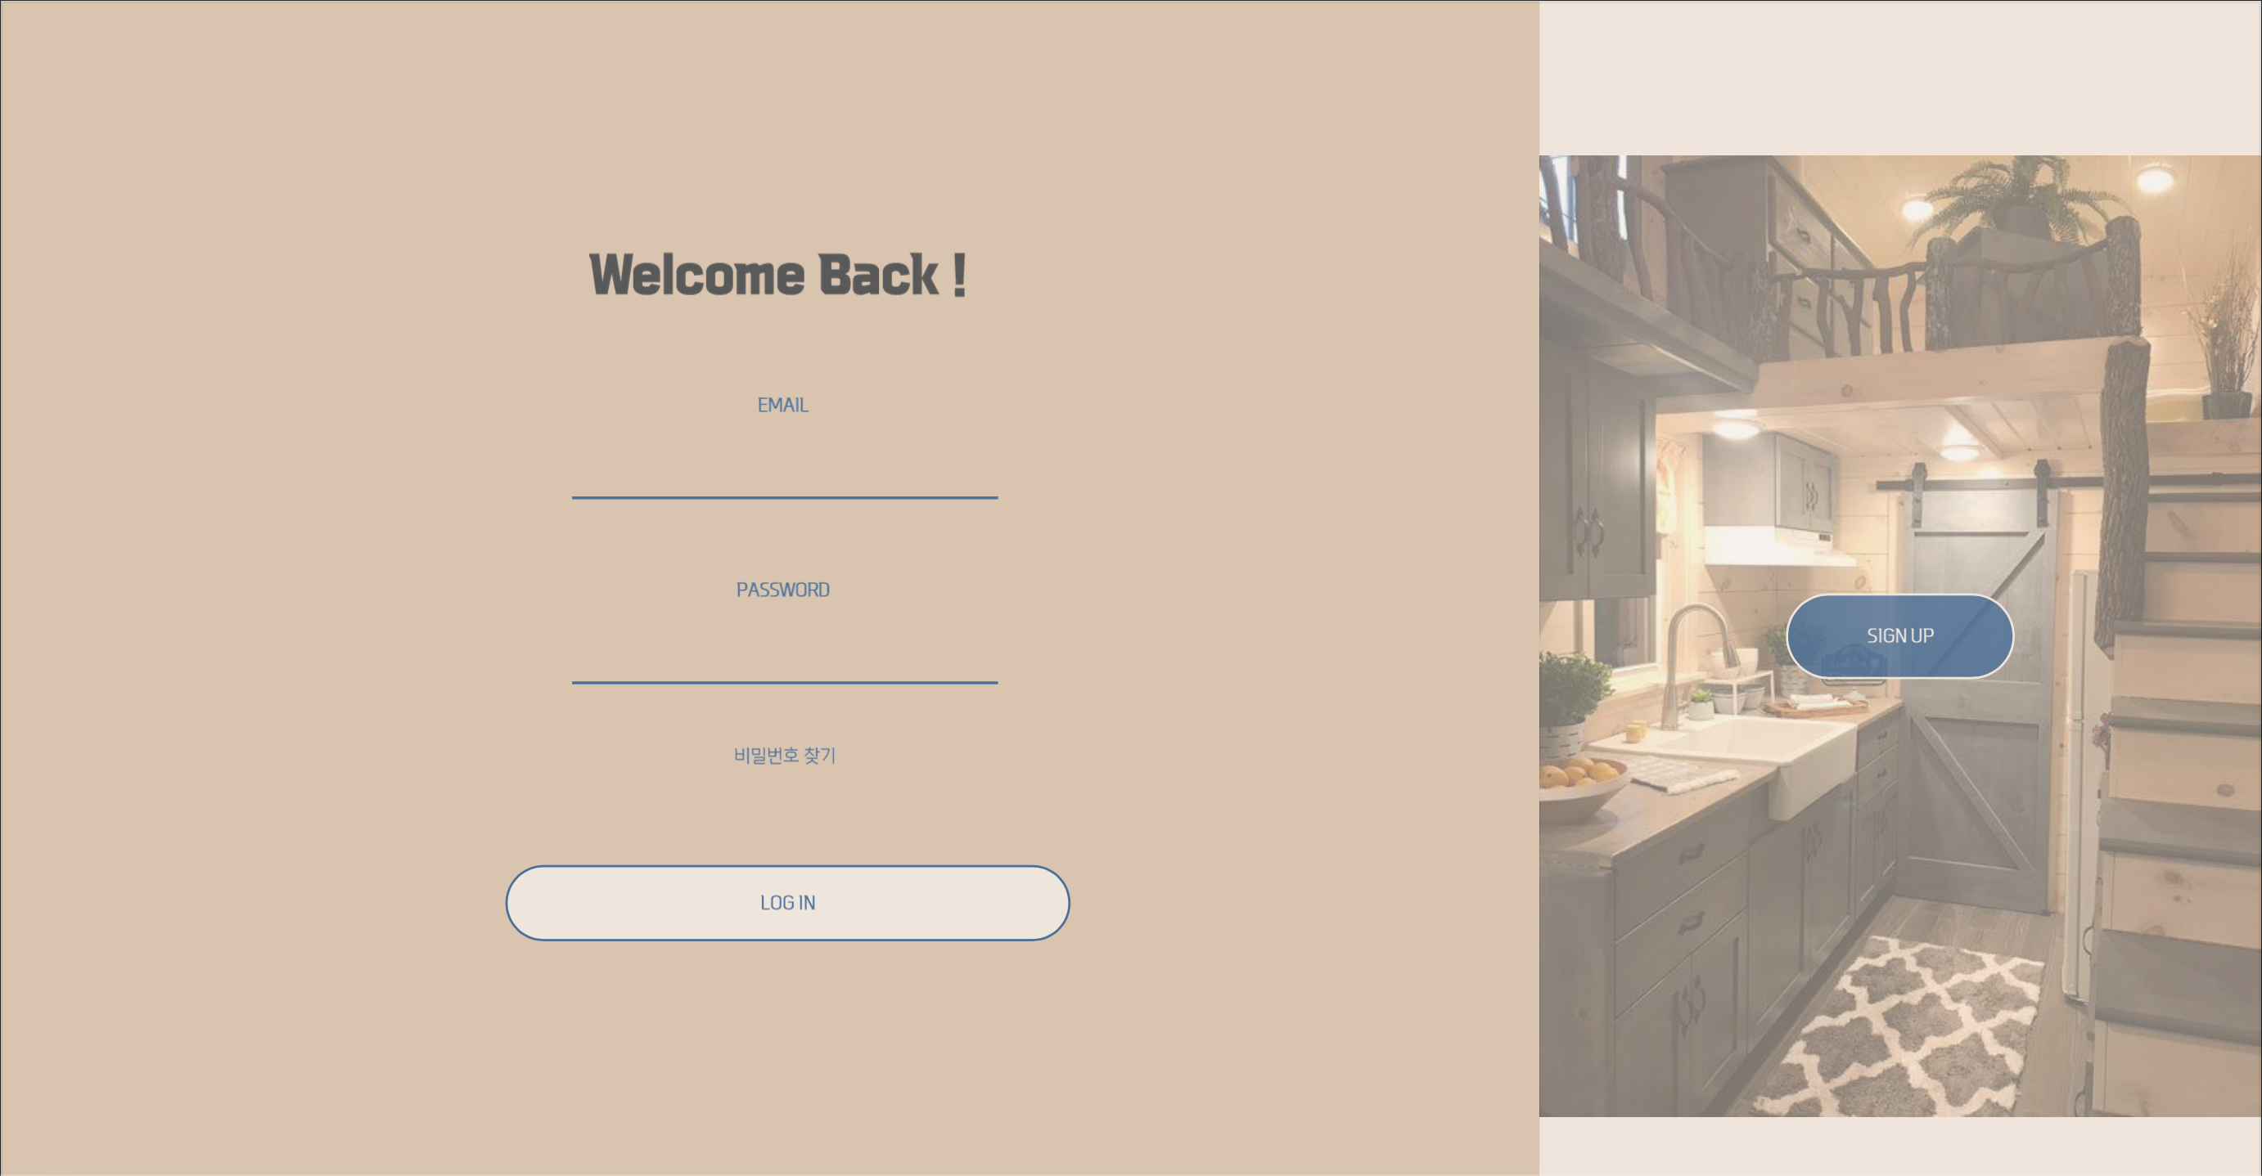
다락방 화면 프로토타입 1: index.html
다락방 페이지 초기 화면
크게 좌, 우 두 구역으로 나뉘며, 좌측은 기존 회원을 위한 로그인 화면, 우측은 회원가입을 위한 화면.
정상적인 회원 로그인시 feeds.html 로 이동
정상적으로 회원 가입시, 로그인 후 feeds.html 로 이동

Slide 8
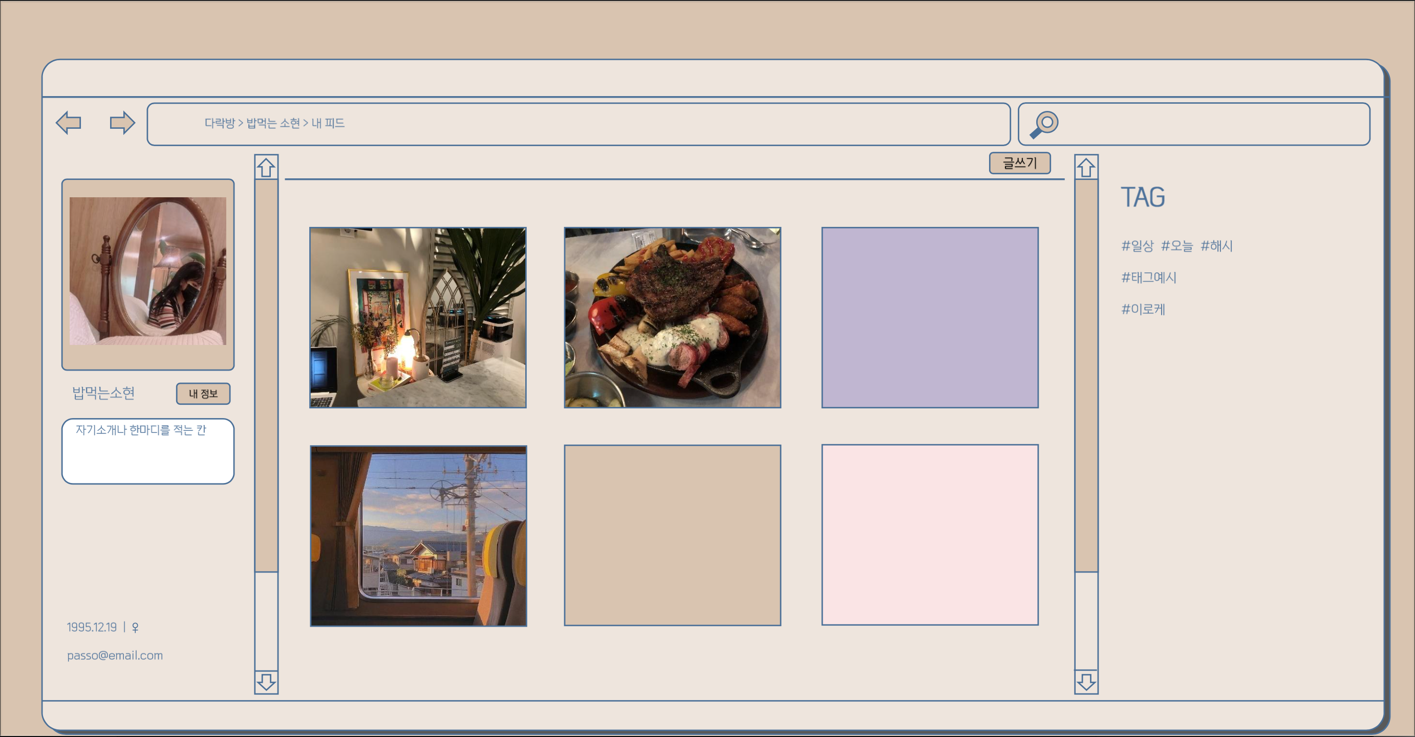
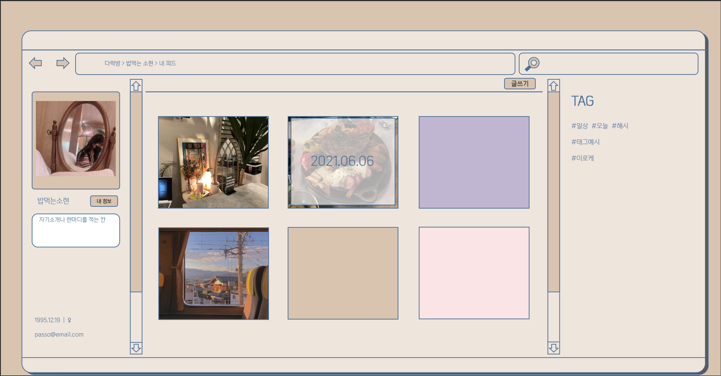
다락방 화면 프로토타입 2: feeds.html
개인의 다락방 메인화면
4개의 구역으로 구분 - 좌측의 개인 프로필 화면 - 중앙의 개인 게시글 목록 화면 - 우측의 태그 화면 - 우측 상단의 검색(게시글 및 태그 검색)
좌측의 내정보 버튼으로 개인정보 확인 및 수정. myinfo.html로 이동
중앙의 게시글에 마우스 커서를 올려 놓으면, 해당 게시글의 작성일자 확인 가능.
게시글 클릭시 게시글 자세히 보기로 이동. bulletin.html
중앙구역의 우측 상단 글쓰기를 통해 writing.html 로 이동

Slide 9
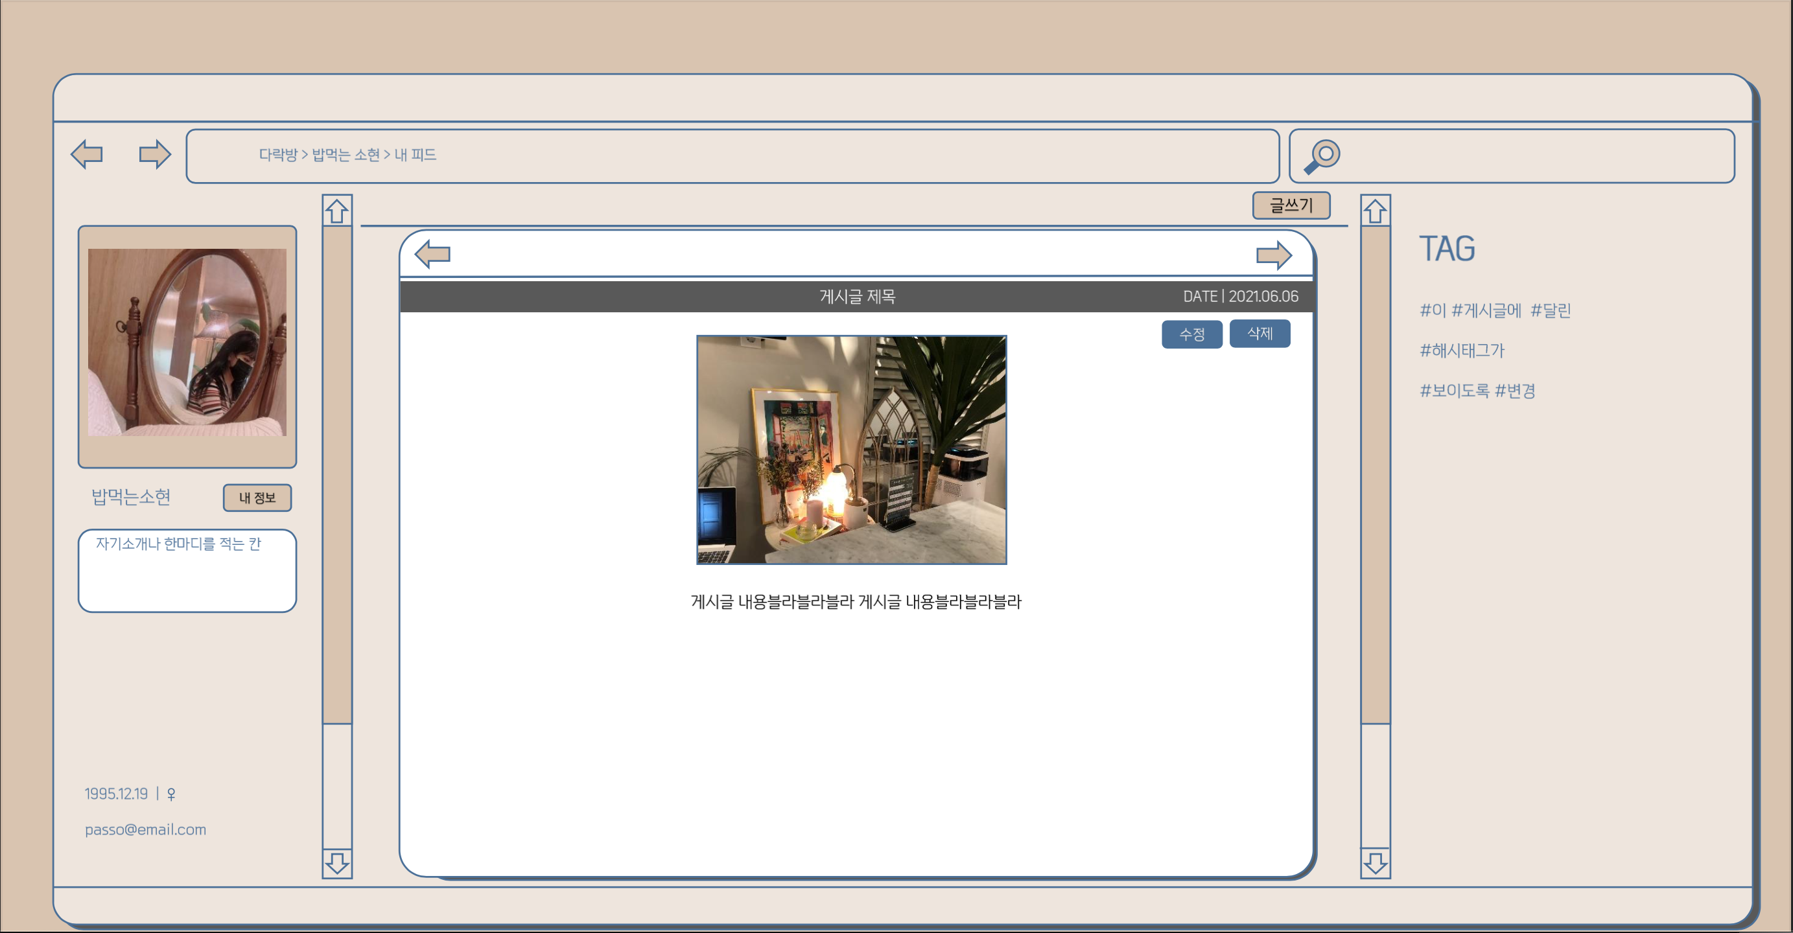
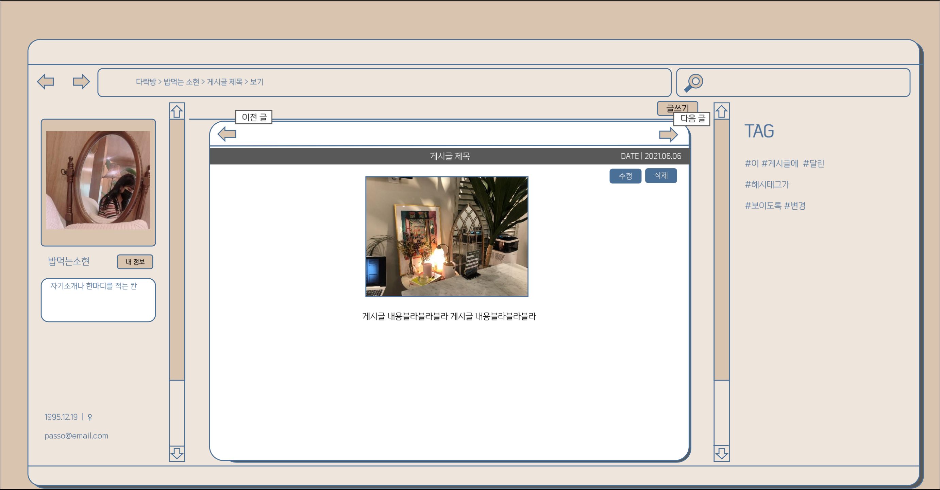
다락방 화면 프로토타입 3: bulletin.html
개인의 게시글 보기 화면
4개의 구역으로 구분 - 좌측의 개인 프로필 화면 - 중앙의 개인 게시글 화면 - 우측의 태그 화면 - 우측 상단의 검색(게시글 및 태그 검색)
좌측의 내정보 버튼으로 개인정보 확인 및 수정. myinfo.html로 이동
중앙구역에 게시글의 내용 표시.
게시글 수정 및 삭제 수행.
중앙구역의 상단 좌우측의 화살표 버튼으로 이전글 다음글 이동
중앙구역의 우측 상단 글쓰기를 통해 writing.html 로 이동

Slide 10
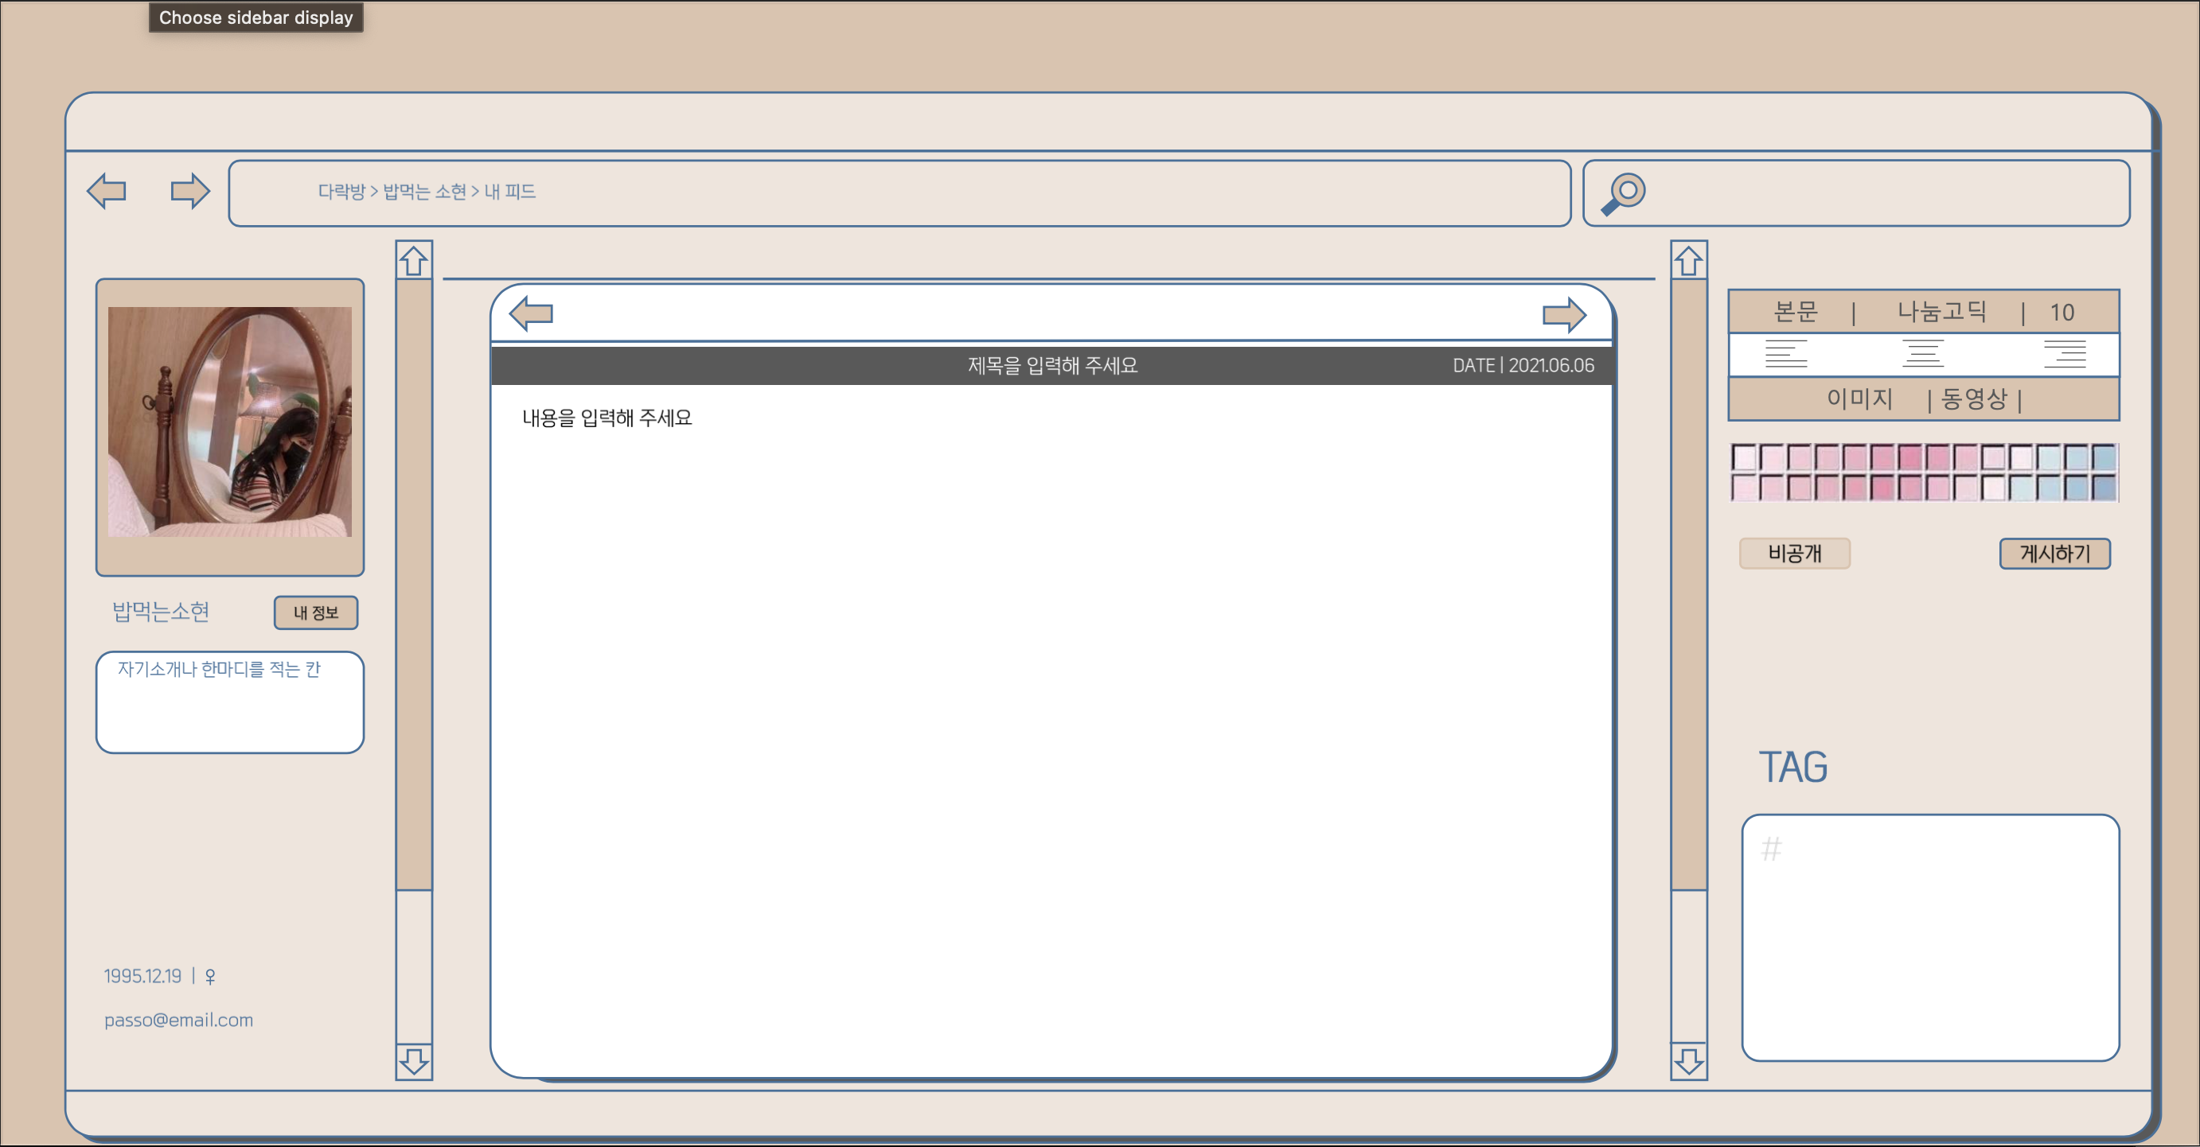
다락방 화면 프로토타입 4: writing.html
개인의 다락방 글쓰기 화면
4개의 구역으로 구분 - 좌측의 개인 프로필 화면 - 중앙의 개인 게시글 쓰기 화면 - 우측의 스타일 선택 및 태그 작성 화면 - 우측 상단의 검색(게시글 및 태그 검색)
좌측의 내정보 버튼으로 개인정보 확인 및 수정. myinfo.html로 이동
중앙구역에 게시글 작성
게시글의 스타일을 우측구역에서 선택
게시글 작성이 정상적으로 완료 되면 bulletin.html로 이동

Slide 11
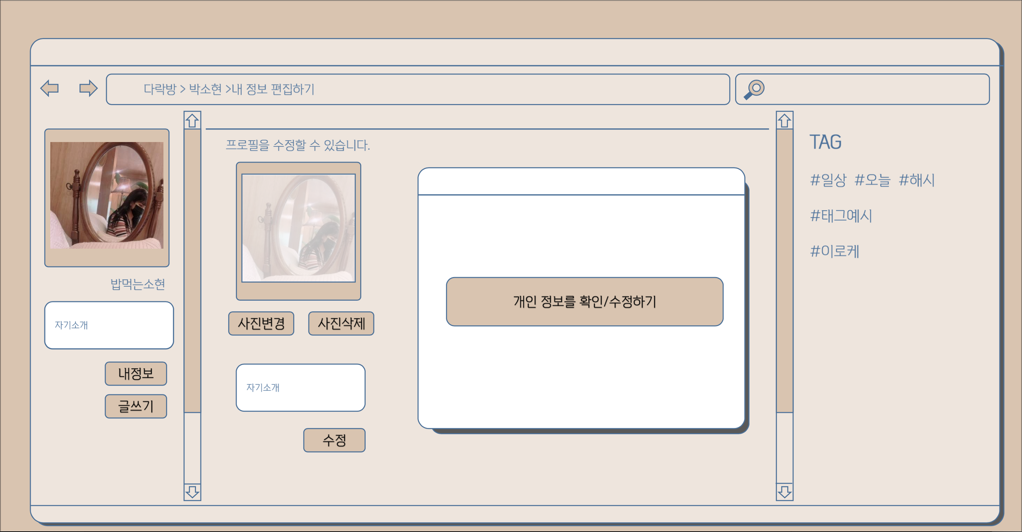
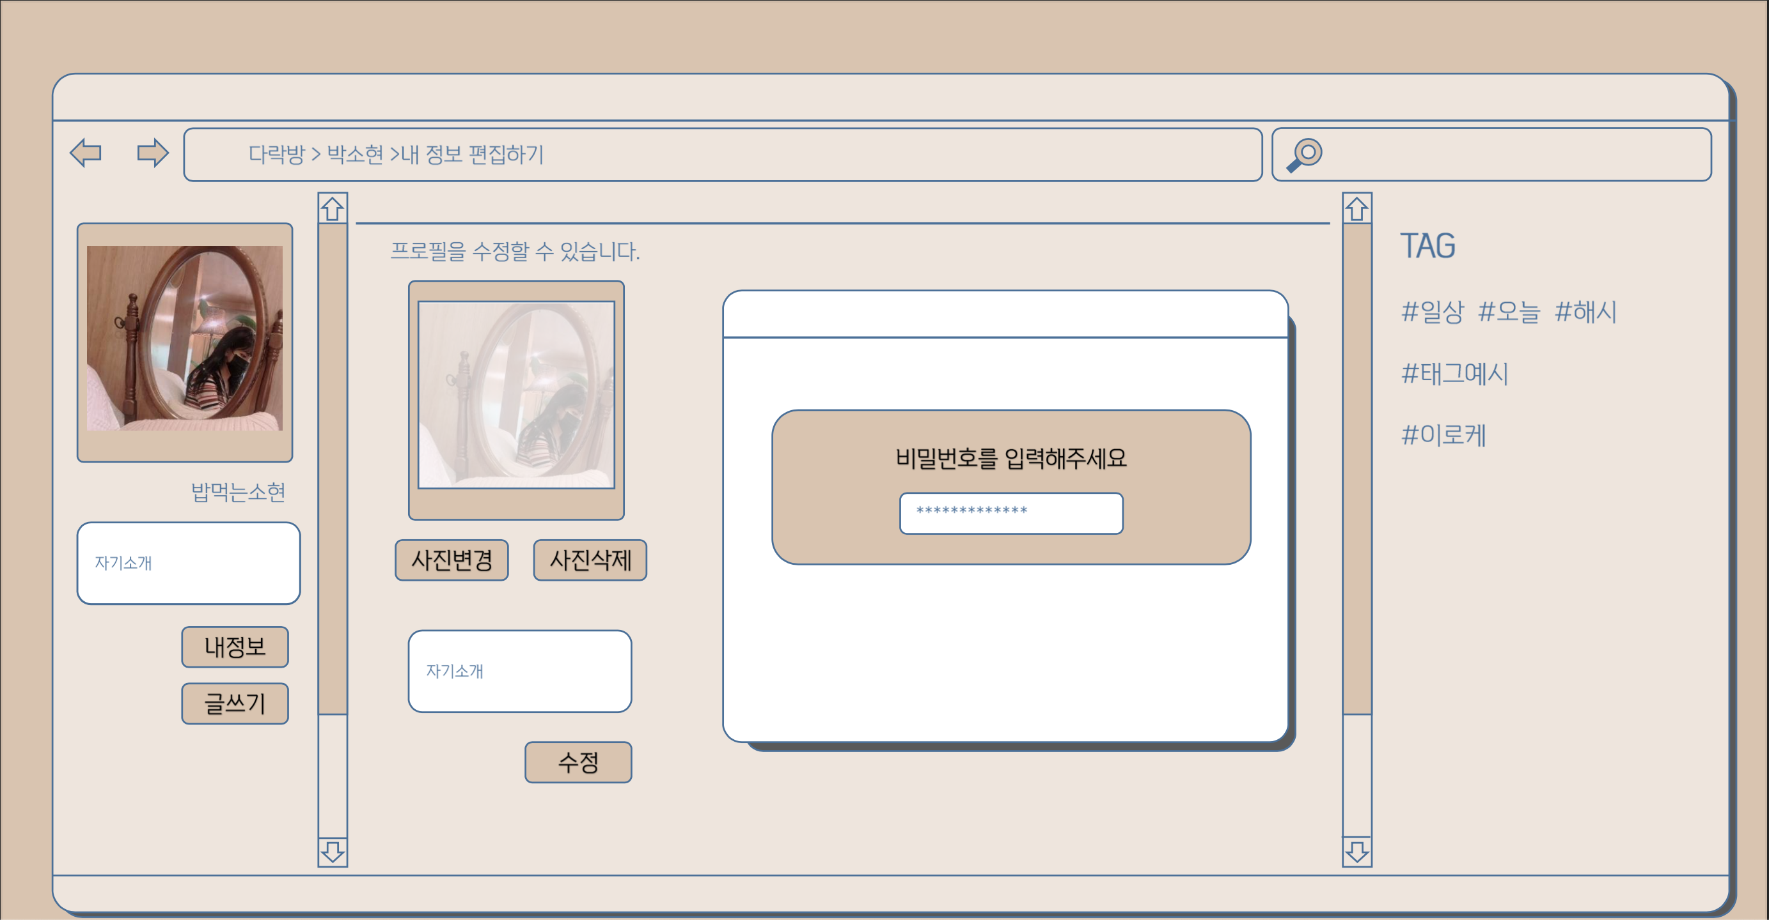
다락방 화면 프로토타입 5-1: myinfo.html
개인정보 확인 화면
개인 정보를 확인/수정확인 클릭시 비밀번호 입력

Slide 12
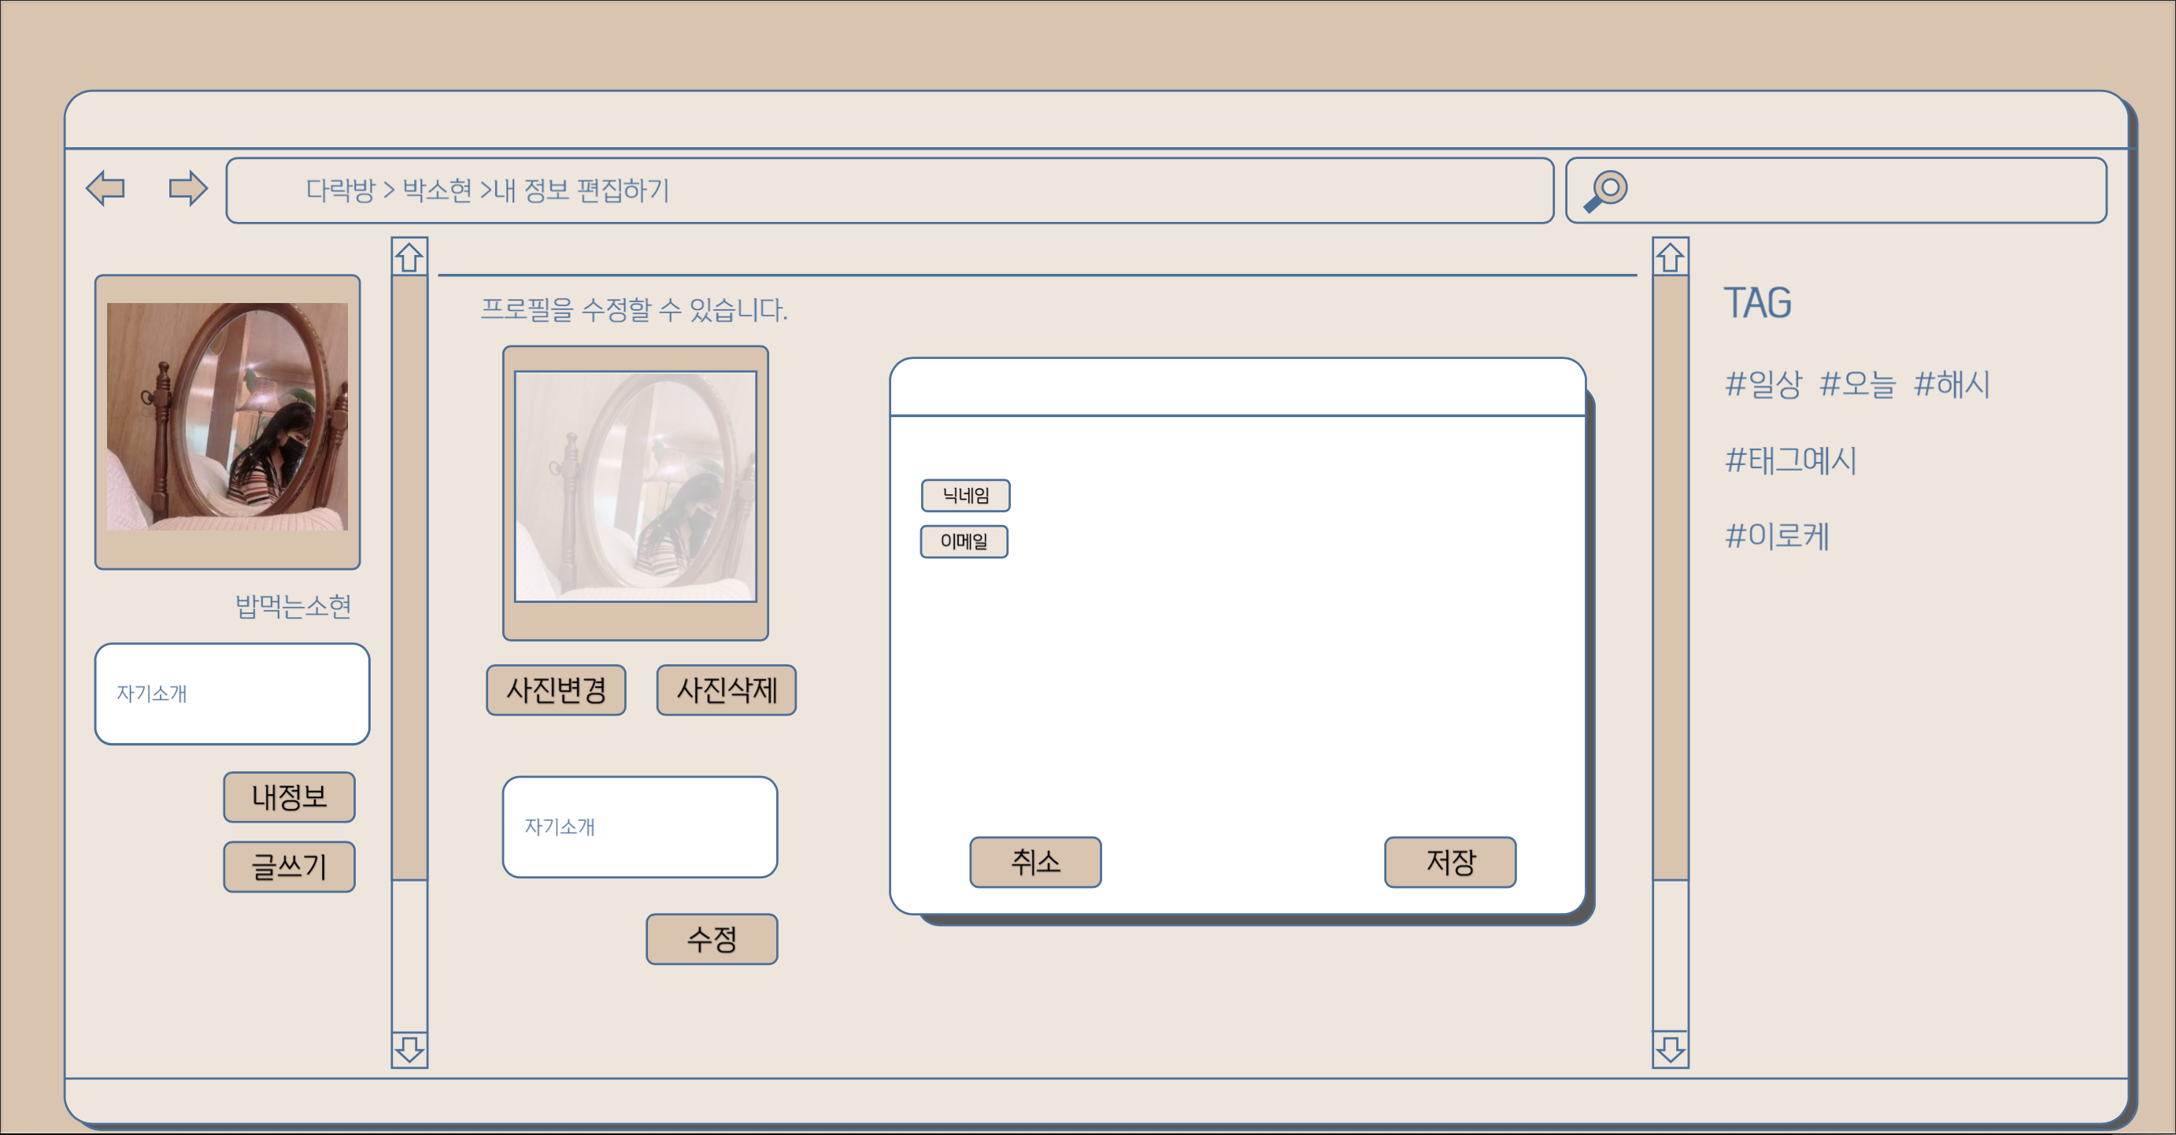
다락방 화면 프로토타입 5-2: myinfo.html
비밀번호 정상 입력시 확인 및 수정 가능.
모든 정보를 맞게 입력 후 저장 또는 취소 클릭시 myinfo.html 기본 화면으로 이동

Slide 13
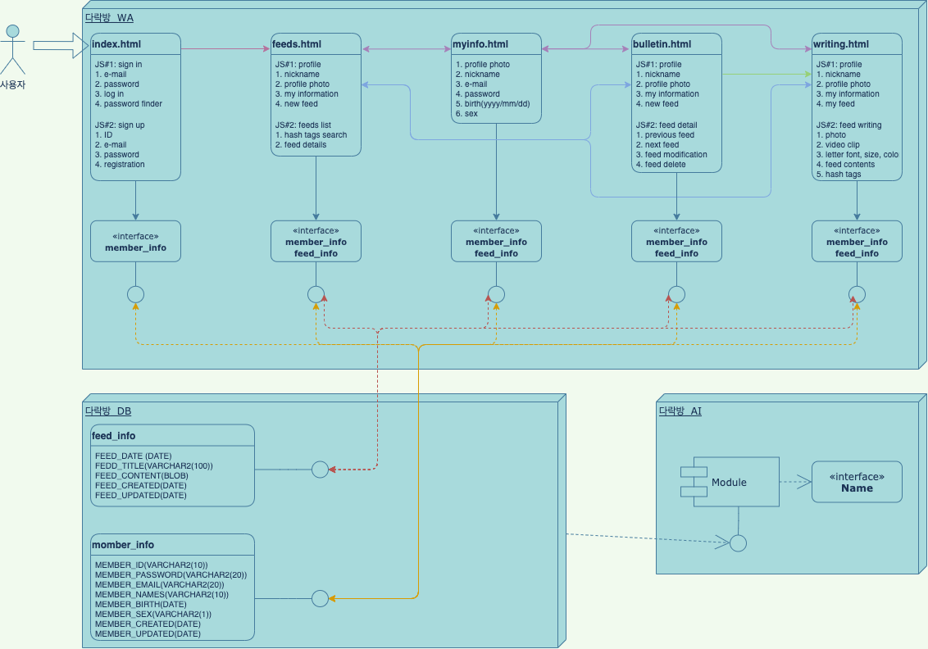
다락방 - 웹페이지 구조 및 시나리오
index.html: 사용자가 사이트 접속시 가입 또는 로그인 선택 - 가입 및 로그인 화면은 페이지 변환없이 JS로 부분 화면 전환 - 회원정보 확인 및 업데이트를 위한 DB 접속
feeds.html: 사용자 가입 및 로그인 완료 시 개인 다락방 메인화면 접속 - 회원프로필과 게시물 목록 - 회원프로필은 수정가능하며, ‘수정’ 버튼 클릭시 myinfo.html 이동 - 게시글 선택시 bulletin.html 상세보기로 이동 - 회원의 정보와 게시물을 불러오기위한 DB 접속
myinfo.html: 사용자 정보 수정 - 회원프로필 수정. - 수정 정상 완료후 저정 버튼 클릭시 feeds.html 이동 - 회원 정보를 불러오기위한 DB 접속
bulletin.html: 게시글 상세 내용 화면 - 회원프로필과 게시물 상세 내용 - 회원프로필은 수정가능하며, 수정버튼 클릭시 myinfo.html 이동 - ‘이전’ 및 ‘다음’ 버튼으로 게시물간 이동가능. - ‘글쓰기’ 버튼으로 writing.html 로 이동 - 회원의 정보와 게시물을 불러오기위한 DB 접속
writing.html: 새로운 글 입력 화면 - 회원프로필과 새로운 글 입력 - 회원프로필은 수정가능하며, 수정버튼 클릭시 myinfo.html 이동 - 게시글 작성 완료시 feeds.html 로 이동 - 회원의 정보와 게시물을 불러오기위한 DB 접속

Slide 14
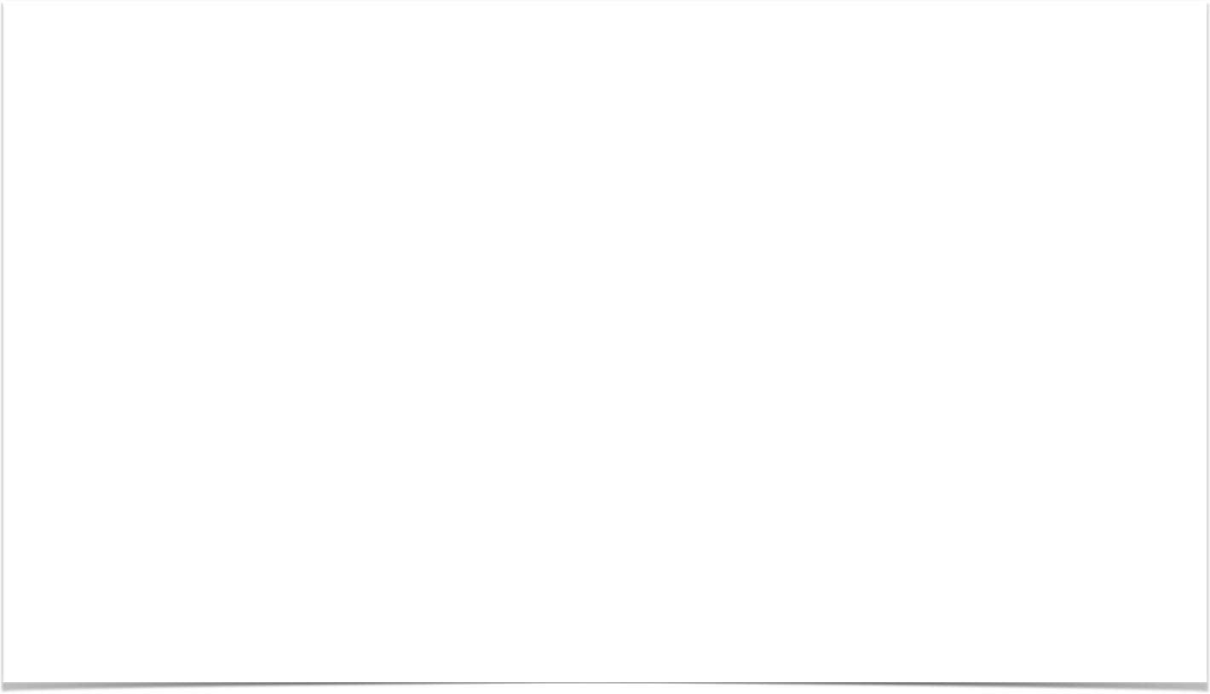
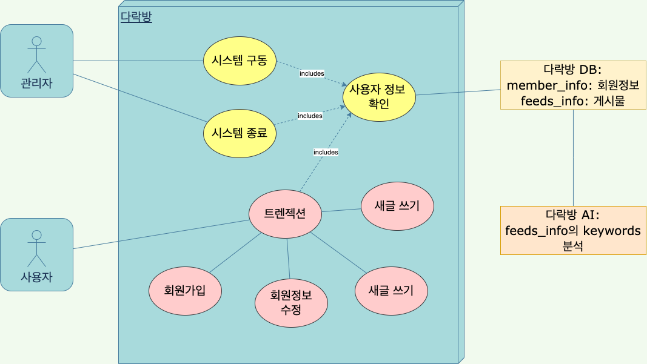
다락방 - 유즈케이스 다이어그램

